Slide 1
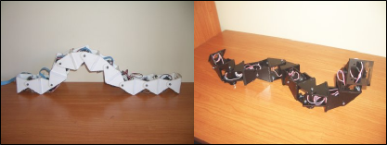
Robótica Modular y locomoción:
Aplicación a Robots Ápodos
D. Juan González Gómez
Tesis Doctoral
Director: Dr. Eduardo Boemo Scalvinoni

Slide 2
Contenidos
Contenidos
Introducción
Clasificación
Locomoción en 1D
Locomoción en 2D
Configuraciones mínimas
Experimentos
Conclusiones
Robótica Modular y Locomoción: Aplicación a robots Ápodos
Notes:
La charala está dividida en 7 partes. Primero veremos una introducción al problema de la locomoción y cuáles son los objetivos de la tesis. Luego daremos un repaso al estado del arte y estableceremos una clasificación para todos ellos. Luego presentaré las ideas centrales, divididas en tres partes: Locomoción en 1D, en 2D y las configuraciones mínimas. Finalizaremos con los experimentos y las conclusiones.

Slide 3
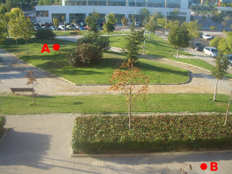
1.- Introducción
El Problema de la locomoción
Diseñar y contruir un robot capaz de desplazarse desde un punto a otro con independencia del terreno
Nivel Superior:
  Percepción del entorno
  Planificación de trayectorias
  Navegación
  Estrategias de decisión
Nivel Inferior:
  Coordinación de las articulaciones
  Morfología del robot (patas, ruedas...)
  Modos de caminar
Ámbito de esta tesis
Robótica Modular y Locomoción: Aplicación a robots Ápodos
Notes:
Uno de los grandes retos de la robótica es el conseguir un robot que sea capaz de desplazarse de un punto a otro con independencia del terreno. Como primera aproximación, la arquitectura de este robot se puede dividir en dos niveles: Superior e inferior.
El NS se hace abstracción de la morfología del robot y parte de un robot con habilidades locomotivas. Se encarga de la percepción del entonro, planificación de trayectorias, navegación y toma de decisiones en general.
El NI depende de la morfología del robot y se encarga de hacer que pueda desplazarse un paso. Para ello se resuelve el problema de la coordinación.

Slide 4
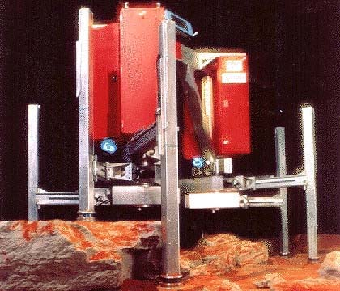

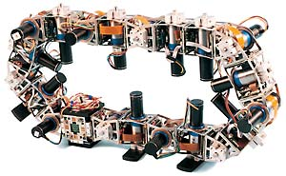
1.- Introducción
El Problema de la locomoción (II)
Enfoque clásico:
Nuevo enfoque: (Yim, 1995)
Robótica modular Auto-configurable
Estudiar entorno
Diseñar la morfología del robot
Realizar los modos de caminar
Robots creados a partir de módulos
Adaptan su morfología al terreno
(CMU Ambler, Krotkov et al)
(Polybot, Yim et al)
Robótica Modular y Locomoción: Aplicación a robots Ápodos
Notes:
El enfoque clásico para resolver el problema de la locomoción, en el nivel inferior, es estudiar el terreno, diseñar la morfología más adecuada del robot e implementar los modos de caminar.
En 1995, Mark Yim en su tesis doctoral propuso un nuevo enfoque: la robótica modular auto-configurable. Propone la utilización de robots constituidos por módulos que tengan la capacidad de cambiar su morfología para adaptarse al terreno.

Slide 5
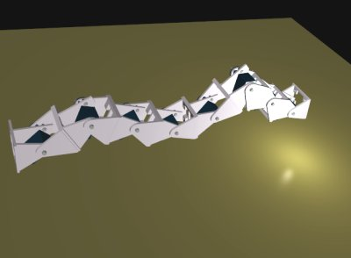


1.- Introducción
Robótica modular y locomoción
Estudio de la locomoción de las configuraciones
Crecimiento exponencial con módulos
Clasificación
Ámbito de esta tesis: Topologías de 1D
Robótica Modular y Locomoción: Aplicación a robots Ápodos
Notes:
Necesitamos conocer las capacidades locomotivas de las diferentes configuraciones. El problema es que existen muchas configuraciones y además su número crece exponencialmente con el número de módulos. Por ello, hay que establecer una clasificicación y estudiar los diferentes grupos. En esta tesis abordaremos el estudio de la familia de las configuracicones con topología de 1D.

Slide 6
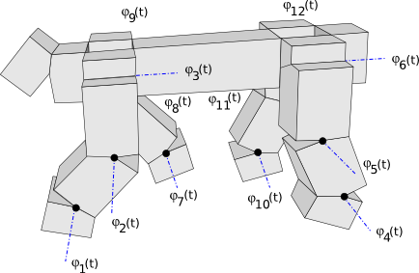
1.- Introducción
Controladores
Cálculo de la posición de las articulaciones:
Enfoque clásico:
  Cinemática inversa
  Definir trayectoria de puntos y obtener los ángulos
  Inconvenientes: muchas operaciones, válido para una morfología concreta
CPG
Músculos
Enfoque Bio-inspirado: CPGs
  Actúan directamentne sobre los músculos
  Sincronización entre ellos
CPG
Músculos
Robótica Modular y Locomoción: Aplicación a robots Ápodos
Notes:
Otro aspecto importante es el controlador. Hay que calcular las posiciones de las articulaciones para cada instante. Nuevamente existen dos enfoques. Uno es el enfoque clásico en el que se determinan las trayectorias de los puntos de interés y se calculan mediante cinemática inversa los ángulos de las articulaciones.

Slide 7
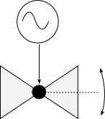
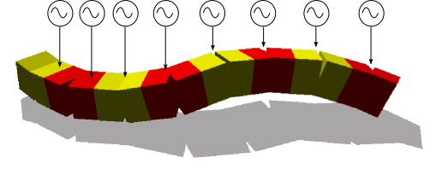
1.- Introducción
Generadores sinusoidales
Otro Enfoque: Generadores sinusoidales
Cada generador actúa sobre un módulo
Ventajas:
  Implementación en diferentes tecnologías
  Simples
  Pocos cálculos
Coordinación
  Encontrar los valores de los parámetros de los generadores
Robótica Modular y Locomoción: Aplicación a robots Ápodos

Slide 8
1.- Introducción
Objetivos
Viabilidad del modelo
Modos de caminar
Caracterización
Configuraciones mínimas
Cinemática
Estudio del problema de la locomoción de los robots ápodos modulares con topología de 1D, de M módulos, en una y dos dimensiones
Robótica Modular y Locomoción: Aplicación a robots Ápodos

Slide 9
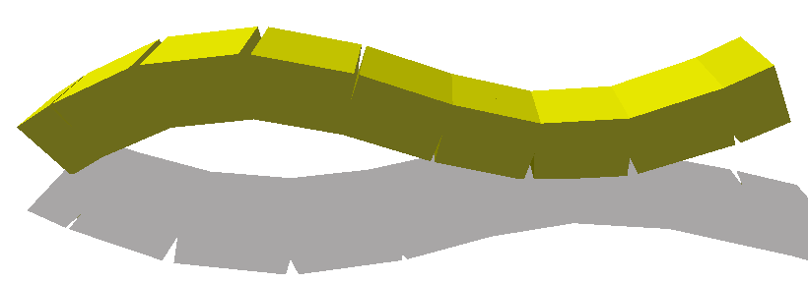
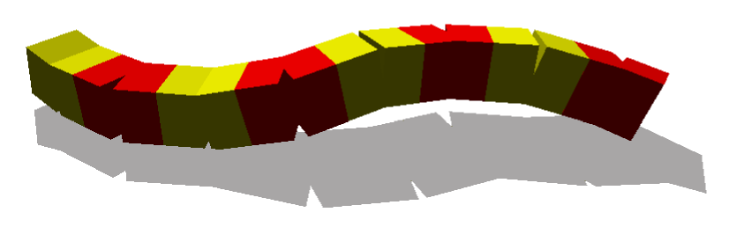
1.- Introducción
Restricciones
Grupos de estudio:
Conexión cabeceo-cabeceo
Conexión cabeceo-viraje
Régimen permanente
Superficie homogénea y sin obstáculos
Control en bucle abierto
Módulos sin sensores
Robótica Modular y Locomoción: Aplicación a robots Ápodos

Slide 10
1.- Introducción
Contenidos
Introducción
Clasificación de robots modulares
Locomoción en 1D
Locomoción en 2D
Configuraciones mínimas
Experimentos
Conclusiones
Robótica Modular y Locomoción: Aplicación a robots Ápodos

Slide 11
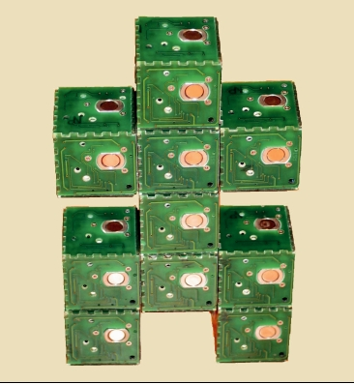

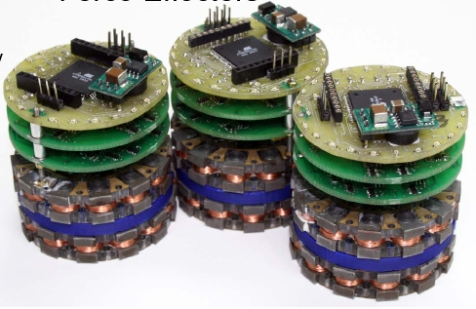
2.- Clasificación
Clasificación de los robots modulares
Robots Modulares
(Yim et al.)
Tipo Retículo
Tipo Cadena
Híbridos
2D
3D
(Catom, Goldstein et al.)
(Miche, Rus et al.)
(M-TRAN, Murata et al.)
Robótica Modular y Locomoción: Aplicación a robots Ápodos

Slide 12
2.- Clasificación
Clasificación de los robots modulares (II)
Tipo cadena
Topología 1D
Topología 2D
Topología 3D
Robótica Modular y Locomoción: Aplicación a robots Ápodos

Slide 13
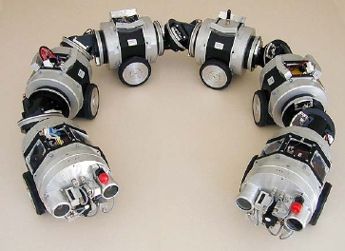
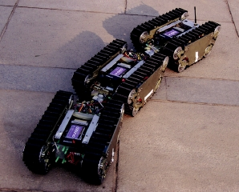
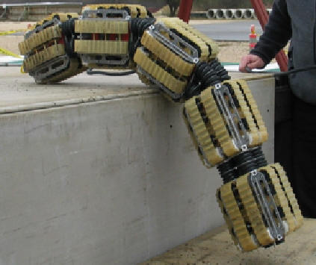
2.- Clasificación
Clasificación de los robots modulares (III)
Topología 1D
Ápodos
Ápodos autopropulsados
Ruedas
Orugas
(Makro, Rome et al)
(JL-I, Zhang et al)
(Omnitread, Granosik et al)
Robótica Modular y Locomoción: Aplicación a robots Ápodos

Slide 14
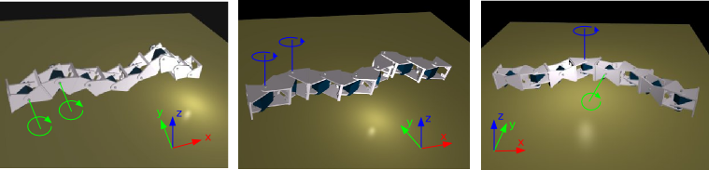
2.- Clasificación
Clasificación de los robots modulares (IV)
Ápodos
Cabeceo-cabeceo
Viraje-viraje
Cabeceo-viraje
Grupos de estudio
Robótica Modular y Locomoción: Aplicación a robots Ápodos

Slide 15
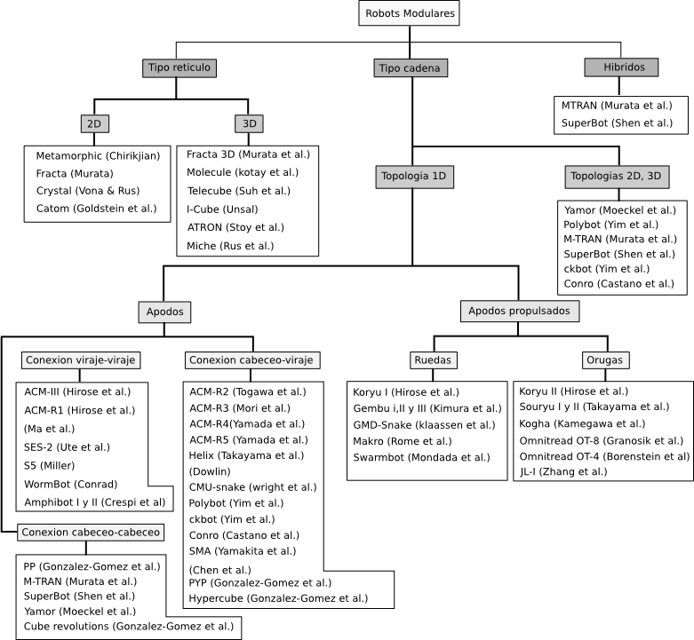
Robótica Modular y Locomoción: Aplicación a robots Ápodos

Slide 16
3.- Locomoción en 1D
Contenidos
Introducción
Clasificación de robots modulares
Locomoción en 1D
Locomoción en 2D
Configuraciones mínimas
Experimentos
Conclusiones
Robótica Modular y Locomoción: Aplicación a robots Ápodos

Slide 17
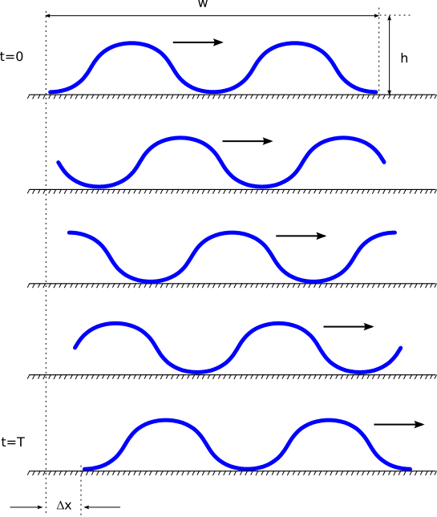
3.- Locomoción en 1D
Mecanismo de locomoción
Propagación de ondas
Onda corporal que se desplaza
Paso:
Dimensiones: anchura (w) x altura (h)
Robótica Modular y Locomoción: Aplicación a robots Ápodos

Slide 18
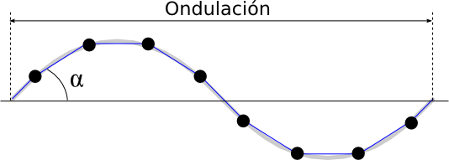
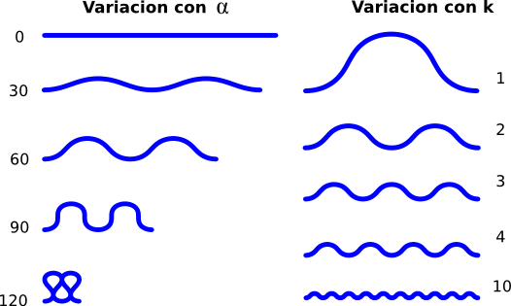
3.- Locomoción en 1D
Forma de la onda corporal
Curva serpentinoide
  Continua/Discreta
Parámetros:
  Ángulo de serpenteo:
  Número de ondulaciones: k
Robótica Modular y Locomoción: Aplicación a robots Ápodos

Slide 19
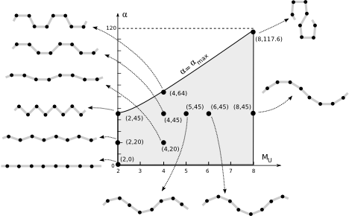
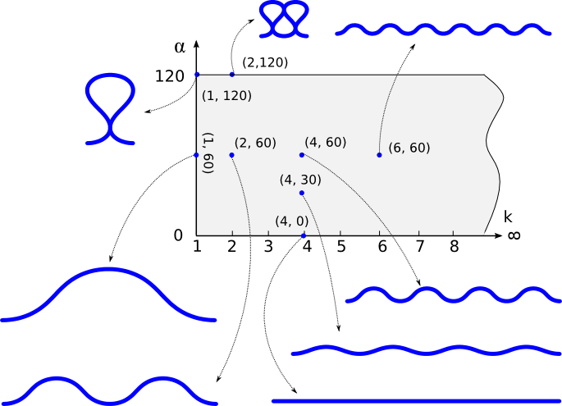
3.- Locomoción en 1D
Espacio de formas
Continuo
Discreto
M=8
Robótica Modular y Locomoción: Aplicación a robots Ápodos

Slide 20
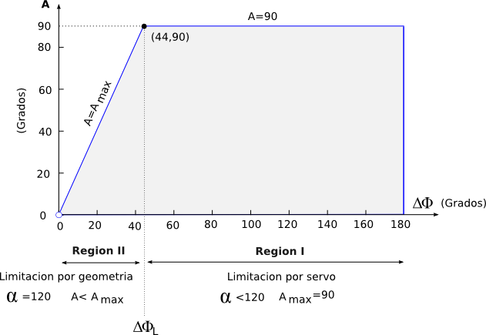
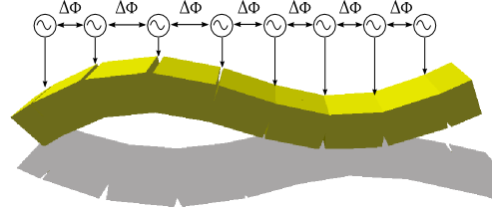
3.- Locomoción en 1D
Espacio de control
M osciladores senoidales iguales
Misma frecuencia
Misma amplitud A
Misma diferencia de fase
Offset 0
Sólo dos parámetros:
  Amplitud: A
  Diferencia de fase:
Robótica Modular y Locomoción: Aplicación a robots Ápodos

Slide 21
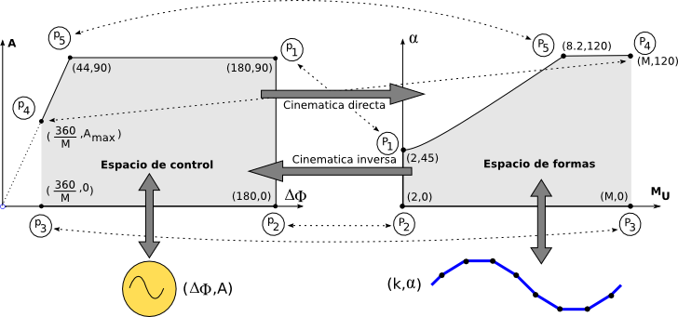
3.- Locomoción en 1D
Cinemática
Problemas de cinemática directa e inversa
Resolución mediante transformación entre los espacios
En el espacio de formas establecemos las restricciones (dimensión y paso)
Robótica Modular y Locomoción: Aplicación a robots Ápodos

Slide 22
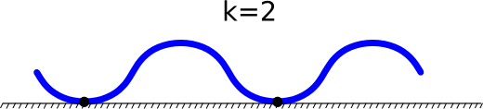
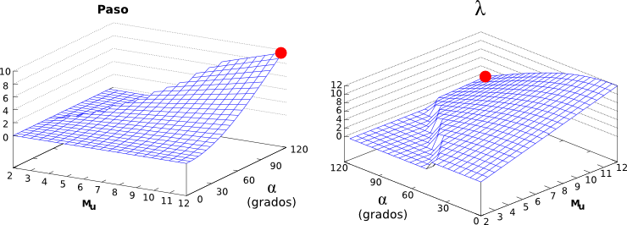
3.- Locomoción en 1D
Caracterización del paso
Estabilidad: k>=2
Ecuación del paso:
Deducidas partir de la forma del robot
M/k
Robótica Modular y Locomoción: Aplicación a robots Ápodos

Slide 23
4.- Locomoción en 2D
Contenidos
Introducción
Clasificación de robots modulares
Locomoción en 1D
Locomoción en 2D
Configuraciones mínimas
Experimentos
Conclusiones
Robótica Modular y Locomoción: Aplicación a robots Ápodos

Slide 24
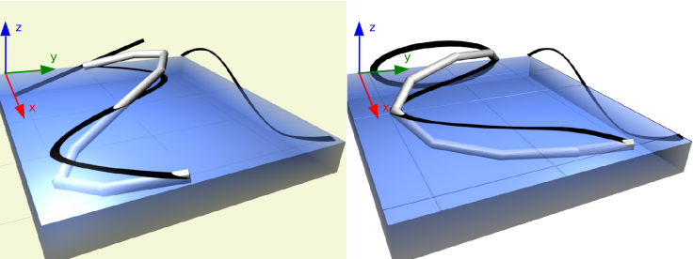
4.- Locomoción en 2D
Mecanismo de locomoción
Propagación de ondas
Onda corporal tridimensional
Dimensiones: anchura (w) x largo (lx) x altura (h)
Robótica Modular y Locomoción: Aplicación a robots Ápodos

Slide 25
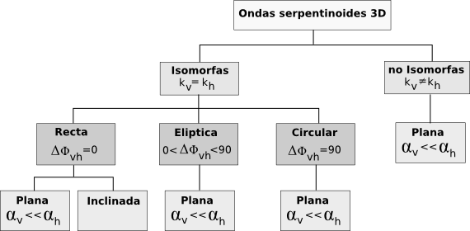
4.- Locomoción en 2D
Espacio de formas
Superposición de dos ondas:
  Onda vertical:
  Onda horizontal:
  Diferencia de fase entre ellas:
Espacio de formas de 5 dimensiones
Las relaciones entre los parámetros determinan el tipo de onda
TIPOS DE ONDAS
Robótica Modular y Locomoción: Aplicación a robots Ápodos

Slide 26
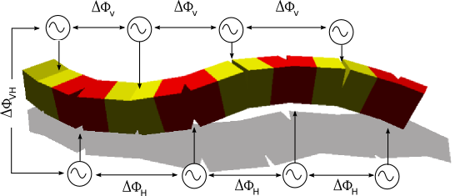
4.- Locomoción en 2D
Espacio de control
Dos grupos de osciladores: verticales y horizontales
Todos los horizontales son iguales:
Todos los verticales son iguales:
Diferencia de fase entre verticales y horizontales:
Misma frecuencia para todos
Espacio de 5 dimensiones
Robótica Modular y Locomoción: Aplicación a robots Ápodos

Slide 27
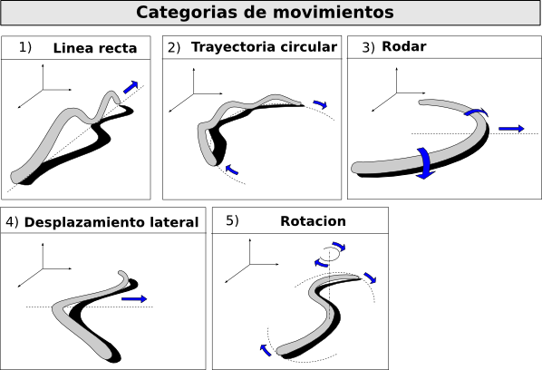
4.- Locomoción en 2D
Modos de caminar
Búsqueda mediante algoritmos genéticos
5 categorías de movimientos
Caracterizados por las relaciones entre los parámetros de sus ondas
Robótica Modular y Locomoción: Aplicación a robots Ápodos

Slide 28
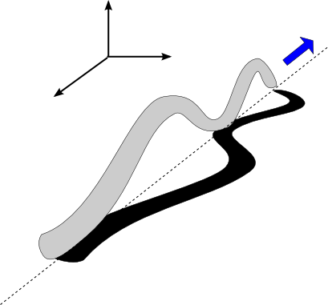
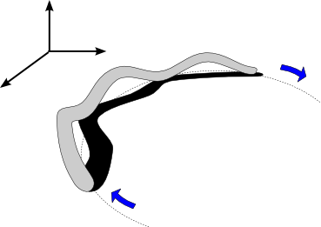
4.- Locomoción en 2D
Modos de caminar (II)
Recto
Trayectoria circular
Módulos horizontales:
Parámetros:
Módulos horizontales:
Parámetros:
Robótica Modular y Locomoción: Aplicación a robots Ápodos

Slide 29
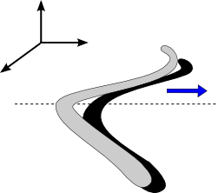
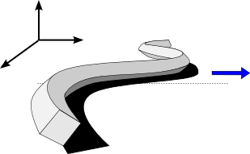
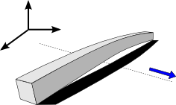
4.- Locomoción en 2D
Modos de caminar (III): Desplazamiento lateral
Normal
Inclinado
Nuevo
Remero
Caracterización:
Caracterización:
Caracterización:
DOF:
DOF:
DOF:
Robótica Modular y Locomoción: Aplicación a robots Ápodos

Slide 30
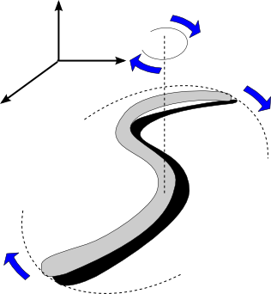
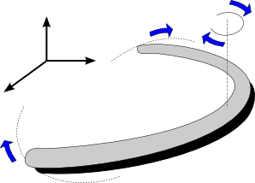
4.- Locomoción en 2D
Modos de caminar (IV): Rotación
Rotación en S
Nuevo
Rotación en U
Nuevo
Caracterización:
Caracterización:
DOF:
DOF:
Robótica Modular y Locomoción: Aplicación a robots Ápodos

Slide 31
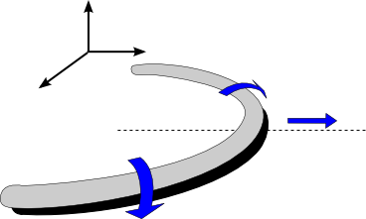
4.- Locomoción en 2D
Modos de caminar (V): Rodar
Rodar
Remero
Caracterización:
Si la sección es cuadrada, el movimientos es de rodar o remero, dependiendo del valor de
DOF:
Robótica Modular y Locomoción: Aplicación a robots Ápodos

Slide 32
5.- Configuraciones mínimas
Contenidos
Introducción
Clasificación de robots modulares
Locomoción en 1D
Locomoción en 2D
Configuraciones mínimas
Experimentos
Conclusiones
Robótica Modular y Locomoción: Aplicación a robots Ápodos

Slide 33
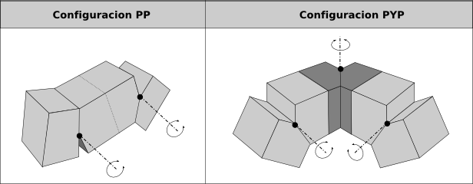
5.- Configuraciones mínimas
Configuraciones mínimas
Configuraciones con el menor número de módulos y que pueden desplazarse
Búsquedas con algoritmos genéticos en el espacio de control
Línea recta
5 modos de caminar
Robótica Modular y Locomoción: Aplicación a robots Ápodos

Slide 34
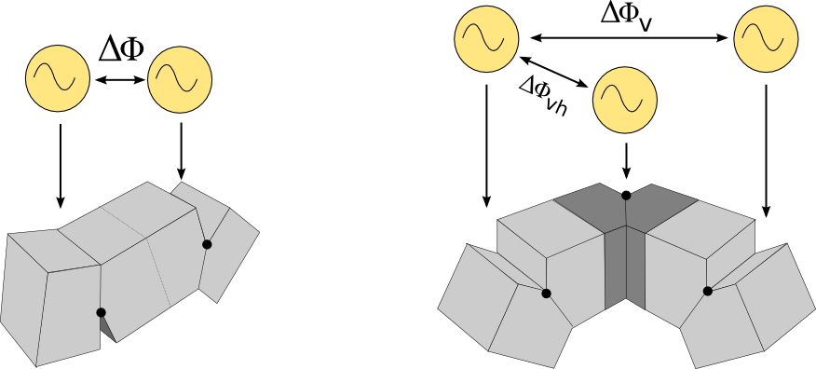
5.- Configuraciones mínimas
Espacio de control
Espacio de 2 dimensiones
Espacio de 4 dimensiones
Espacio de 2 dimensiones
Robótica Modular y Locomoción: Aplicación a robots Ápodos

Slide 35
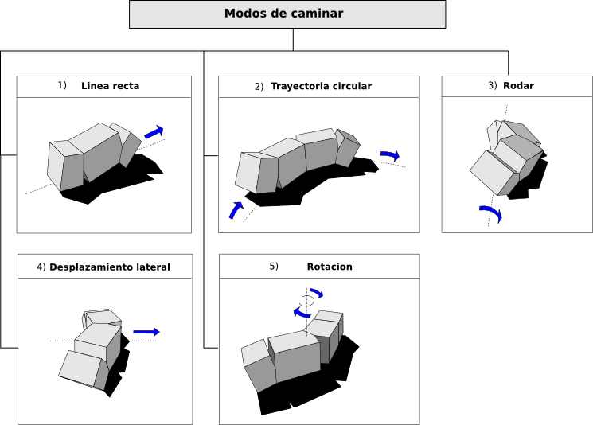
5.- Configuraciones mínimas
Robótica Modular y Locomoción: Aplicación a robots Ápodos

Slide 36
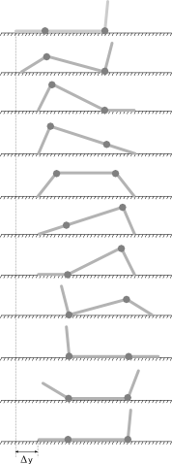
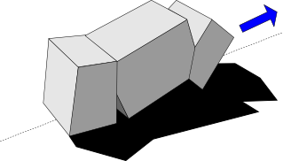
5.- Configuraciones mínimas
Modos de caminar (II): Línea recta
Estudio del modelo alámbrico
Mejor coordinación:
Paso máximo: Mejor coordinación + A=90
Robótica Modular y Locomoción: Aplicación a robots Ápodos

Slide 37
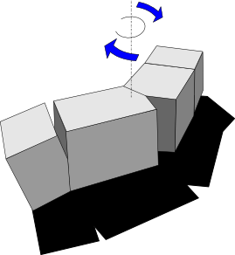
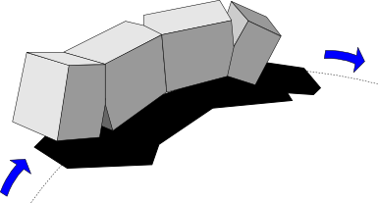
5.- Configuraciones mínimas
Modos de caminar (III)
Rotar
Trayectoria en arco
Caracterización:
Caracterización:
DOF:
DOF:
Robótica Modular y Locomoción: Aplicación a robots Ápodos

Slide 38
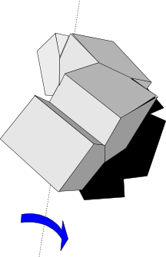
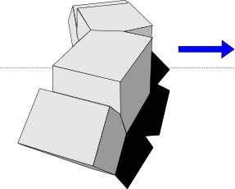
5.- Configuraciones mínimas
Modos de caminar (VI)
Lateral
Rodar
Caracterización:
Caracterización:
DOF:
DOF:
Robótica Modular y Locomoción: Aplicación a robots Ápodos

Slide 39
7.- Experimentos
Contenidos
Introducción
Clasificación de robots modulares
Locomoción en 1D
Locomoción en 2D
Configuraciones mínimas
Experimentos
Conclusiones
Robótica Modular y Locomoción: Aplicación a robots Ápodos

Slide 40
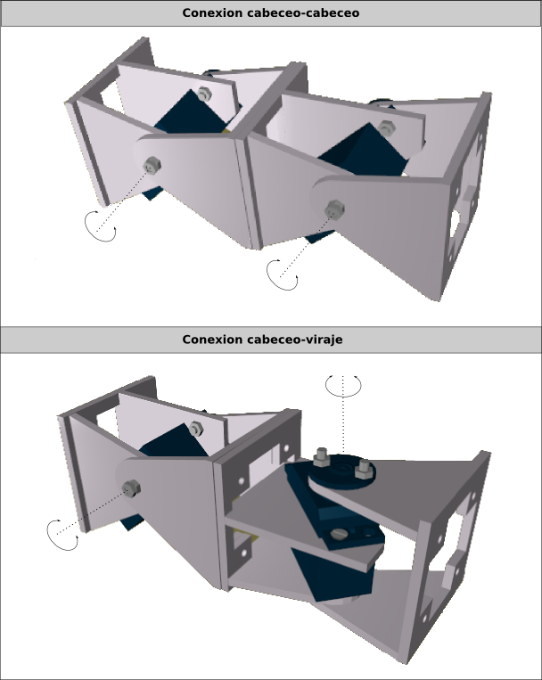
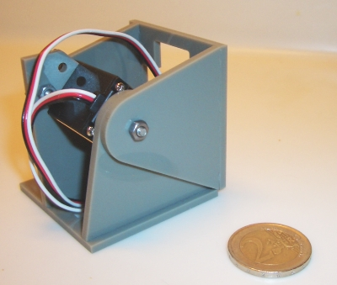

7.- Experimentos
Módulos Y1
Un grado de libertad
Fácil construcción
Baratos
Libres
Robótica Modular y Locomoción: Aplicación a robots Ápodos

Slide 41

7.- Experimentos
Robots modulares
Robótica Modular y Locomoción: Aplicación a robots Ápodos

Slide 42

7.- Experimentos
Esquema de control
Robótica Modular y Locomoción: Aplicación a robots Ápodos

Slide 43


7.- Experimentos
Software
Simulador para topologías de 1D (Basado en ODE)
Algoritmos genéticos: PGAPack
Modelos matemáticos en Octave/Matlab
Robótica Modular y Locomoción: Aplicación a robots Ápodos

Slide 44
7.- Experimentos
Descripción experimentos
Simulación:
  Locomoción modelos continuos (M=32)
  Caso estudio (M=8)
  Configuraciones mínimas
  Obtención de datos experimentales
  Comparación con modelo teórico
Robots reales:
  Comprobación del movimiento
  Descarte de soluciones
Robótica Modular y Locomoción: Aplicación a robots Ápodos

Slide 45
8.- Conclusiones
Contenidos
Introducción
Clasificación de robots modulares
Locomoción en 1D
Locomoción en 2D
Configuraciones mínimas
Experimentos
Conclusiones
Robótica Modular y Locomoción: Aplicación a robots Ápodos

Slide 46
8.- Conclusiones
Resumen
Analizado el estado del arte
Establecida una clasificación
Hipótesis de partida: generadores sinusoidales
Desarrollo de los modelos matemáticos
Búsqueda de soluciones
Comprobación mediante experimentos
Robótica Modular y Locomoción: Aplicación a robots Ápodos

Slide 47
8.- Conclusiones
Principales aportaciones
Viablidad del modelo de generadores sinusoidales
Al menos 5 modos de caminar
Dimensión mínima del espacio de control: 2 y 5
Tres nuevos modos de caminar: Rotación (en S y en U) y Lateral inclinado
Configuraciones mínimas
Relaciones entre parámetros generadores y la cinemática
Resumen en 27 principios de locomoción
Robótica Modular y Locomoción: Aplicación a robots Ápodos

Slide 48




8.- Conclusiones
Trabajos futuros
Modelos energéticos
Incorporación de realimentación
Nuevos módulos: GZ-I
Estudio locomoción topologías 2D
Aplicación a orugas trepadoras
Materialización de comportamientos (JDE)
Robótica Modular y Locomoción: Aplicación a robots Ápodos

Slide 49
Robótica Modular y locomoción:
Aplicación a Robots Ápodos
D. Juan González Gómez
Tesis Doctoral
Director: Dr. Eduardo Boemo Scalvinoni

